Slide 1
почетные граждане моего города!

Slide 2
Сапиев, Серик Жумангалиевич)
Сапиев Серик Жумангалиевич род. 16 ноября 1983 года) — казахстанский боксёр-любитель, чемпион мира 2005 и 2007 годов, олимпийский чемпион 2012 года. Заслуженный мастер спорта Республики Казахстан. Обладатель Кубка Вэла Баркера 2012 года. Родился, живёт и тренируется в городе Абай, Карагандинской области Казахстана. Учился в Карагандинском Государственном Техническом Университете (КарГТУ). Серик Сапиев по итогам лондонской Олимпиады получил Кубок Вэла Баркера — приз, который вручается самому техничному боксёру Олимпийских игр с 1936 года по сегодняшний день. Сапиев оказался уже третьим представителем Казахстана, удостоившимся этого престижного приза, после олимпийских чемпионов Василия Жирова (1996) и Бахтияра Артаева (2004). Ранее обладателями этой награды становились знаменитые Валерий Попенченко (СССР, 1964), кубинцы Теофило Стивенсон (1972) и Роберто Баладо (1992), американец Рой Джонс (1988), а также двукратные олимпийские чемпионы россиянин Олег Саитов (2000) и украинец Василий Ломаченко (2008).

Slide 3
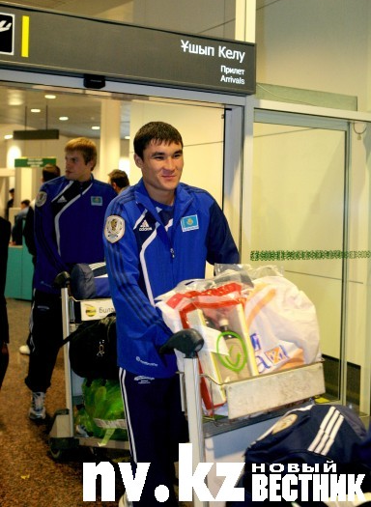

Slide 4
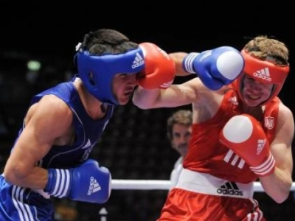
Серик Сапиев не стал трехкратным чемпионом мира |...

Slide 5
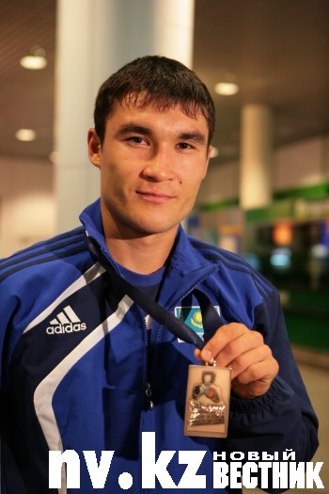
Бронзовый призер чемпионата мира по боксу 2009...

Slide 6
Герасимова Наталья Александровна.
Родилась в небольшом городке Темиртау Карагандинской области.
Работает и выполняет на заказ в жанре пейзажа, портрета, натюрморта, жанровой композиции, анималистики (животные), копии с картин.
1998 - 2003 гг. - школа искусств им. Газизы Жубановой (преп. Богза Е.Е.)
2006 - 2009 гг. - совершенствование художественных навыков в частной студии (преп. Никулаева Л.А.)
2007 - 2011 гг. - Карагандинский государственный университет им. Е.А. Букетова, специальность "Изобразительное искусство и черчение" (мастерская Калмаханова М.С.)

Slide 7
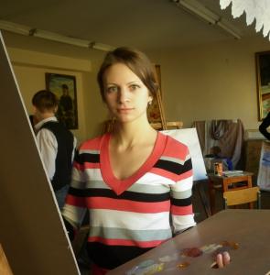

Slide 8
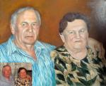
Картины художницы.

Slide 9
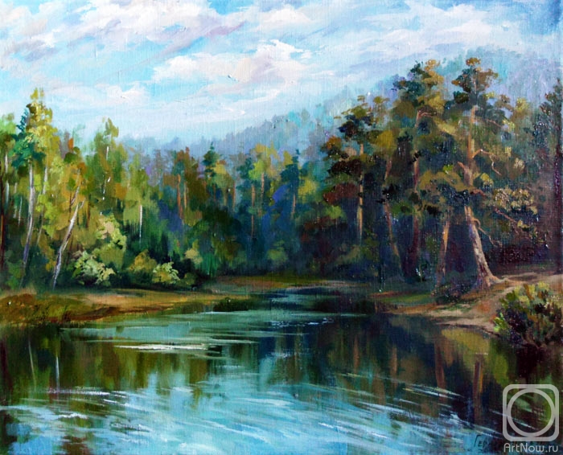
Лесное озеро.

Slide 10
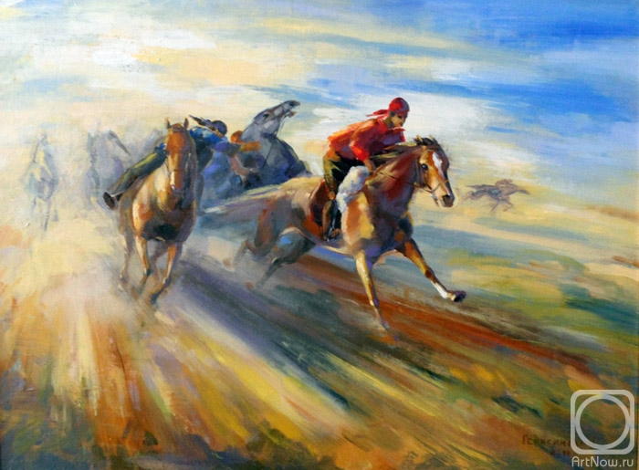
Кокпар

Slide 11
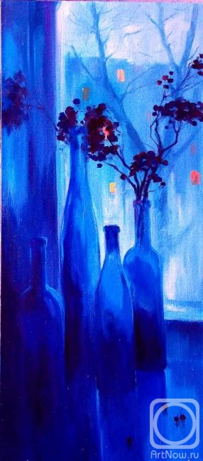
Сапфировые сумерки.

Slide 12
Владимир Иванович Литвинов.
Владимир Литвинов родился в 1936 году в Алтайском крае. Там он окончил педучилище, а потом устроился на работу в районную газету. В 1965 году он устроился старшим редактором в Барнаульскую студию телевидения. А потом переехал в Караганду, где восемь лет проработал в молодежной редакции Карагандинского телевидения. С 1976 по 1992 год он был редактором последних известий областного радио. А с января 1992 года по декабрь 1998 года вел авторскую программу «Земляки».
Владимир Иванович награжден медалью «Алтын Жулдыз» за создание программу «Земляки». В 1994 году он получил республиканскую премию имени Ашимбаева, а в 2004 году – премию Конгресса журналистов Казахстана.

Slide 13
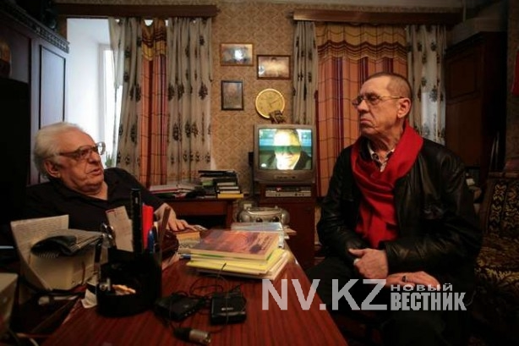

Slide 14
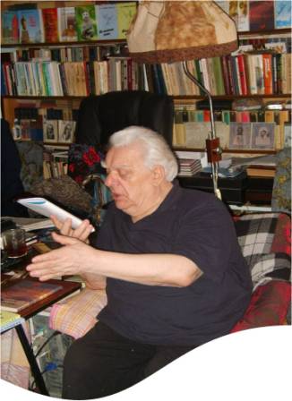

Slide 15
Перед уходом на пенсию Владимир Литвинов занялся писательской деятельностью. У него за спиной семь сборников рассказов, очерки и повесть «Босоногие». Эту автобиографическую повесть сам автор называл «историями, которые трудно выдумать». «Босоногие» – это, по сути, повесть о настоящем человеке. Главный герой – деревенский мальчишка Сема Лубин, который в годы Великой Отечественной войны остался совсем один. Несмотря на тяжелую болезнь позвоночника, он не только не унывает, но и находит друзей, влюбляется, помогает людям, борется за правду. Активная жизненная позиция, неиссякаемый интерес ко всему происходящему вокруг отличают и героя, и самого автора.

Slide 16
Владимир Литвинов перенес костный туберкулез. Из-за этого у него произошла деформация грудной клетки и ног. Из-за этого он передвигался только на костылях. А в последние годы почти не выходил из дома. Но при этом писатель вел активную общественную жизнь. Он писал статьи, встречался с почитателями своего творчества, в основном детьми. А в 2010 году к нему в гости приезжал известный российский актер Валерий Золотухин. Больше полувека назад артист лечился вместе с Владимиром Ивановичем в туберкулезном санатории на Алтае.

Slide 17
Биография Андрей Финонченко
Андрей Михайлович Финонченко – нападающий и капитан карагандинского ФК «Шахтёр», бывший игрок сборной Казахстана. Родился 21 июня в 1982 году, в Караганде, Казахская ССР, СССР.
В восемнадцатилетнем возрасте Финонченко впервые пригласили в команду мастеров. Начиная с 2001 года Андрей играет в местном ФК «Шахтёр». 28 апреля состоялся его первый матч в футболке «Шахтёра».
Первый гол Финонченко забил в 2003 году команде ФК «Восток-Алтын» из Усть-Каменогорска. По окончании сезона 2003 года, когда казахстанский футболист стал лучшим бомбардиром чемпионата страны, получил приглашения от ряда казахстанских клубов, но футболист остался.
6 июня 2003 года состоялся дебют Финонченко в национальной команде страны. 19 февраля 2004 года, Андрей впервые забил гол за национальную сборную Казахстана. Всего за сборную футболист забил два мяча и отыграл 15 матчей.

Slide 18
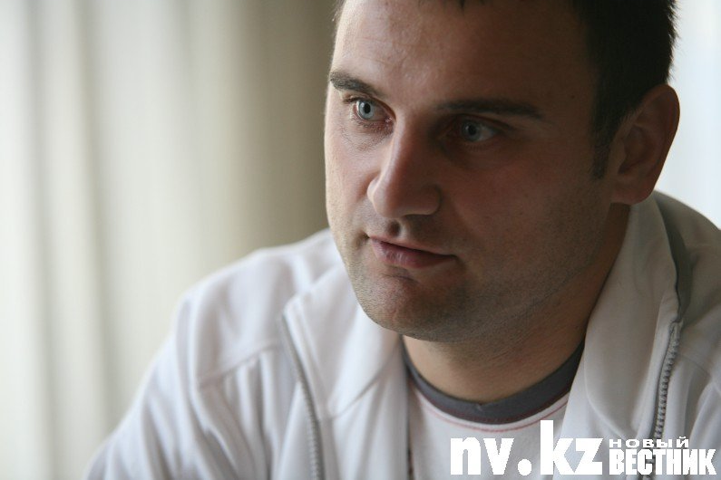

Slide 19
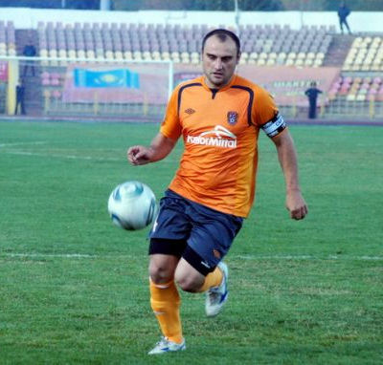

Slide 20


